Slide 1
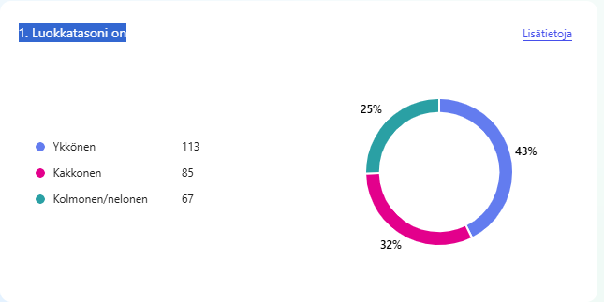
Hyvinvointikyselyn tarkennetut kysymykset ja vastaukset

Slide 2
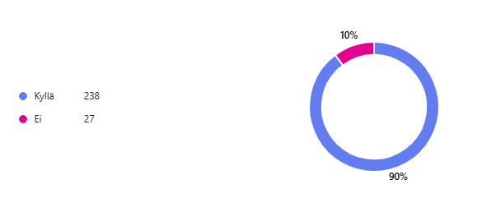
2. Onko oppitunneilla yleensä hyvä työrauha?

Slide 3
3. Jos vastasit, että työrauha ei ole hyvä, mitkä asiat ovat mielestäsi tehneet työrauhasta huonon?
Jotku perseilee
höpinä opettaja puheen päälle ja ylimääräinen "härvääminen”
Suurimman osan ajasta on hyvä työrauha, mutta joillain tunneilla aina pidetään ääntä eikä opettaja huomioi asiaa tarpeeksi.
Opettajaa ei kiinnosta
Joillain tunneilla on häritsijöitä joiden sähläämiseen opettajan pitää puuttua monesti
Puhuminen ei aiheesta tai ei keskitytä tekemiseen
Välil on liikaa melua ja juttelua
Kurittomuus
Osa oppilaista höpöttää tunnilla, jolloin ainakin oma keskittymiseni keskeytyy. Ei pysty kunnolla keskittymään, mitä opettaja puhuu.
tiettyjen opettajien tunneilla työrauha on huono ja taas toisten omilla hyvä. Meteli on työrauhan rikkoja useimmissa tapauksissa.

Slide 4
3. avoimet jatkuu
muiden oppilaiden keskustelu
Välillä oppilaat eivät kuuntele opettajaa tai opettajaa ei kiinnosta ja kaikki puhuvat luokassa liian kovalla äänellä.
Tavallaan on, mutta on paljon meteliä ainakin joissain tunneilla, ja puhumista ja naurua aika kovalla äänellä, joka häiritsee kovin
vastasin kyllä, mutta joskus ärsyttää kun on hiljaista työskentelyä (itsenäistä) ja jotkut supisevat ympärillä. Häiritsee varsinkin jos supisiat istuvat jossain lähellä tai vieressä.
Välillä kuitenkin työrauha häiriintyy. Se johtuu siitä, että opettaja ei aina kykene huomioimaan häiriötä aiheuttavia tekijöitä ja ei tee niiden estämiseen liittyviä toimenpiteitä.
Keskustelu, etenkin takapenkeillä, ja tästä johtuva vaikeus keskittymiseen.
Oppilaat mölisee koko ajan
vaikkei kuuluisi höpötystä niin näytöillä pyörivät pelit häiritsevät muidekin opiskelua sillä siihen kiinnittää helposti vahingossa huomion.
huutavat pojat

Slide 5
3. avoimet jatkuu
Muut opiskelijat, jotka usein ovat poikia, jotka juttelevat läpi koko tunnin. Ei ole ongelma kaikkien opettajien tunneilla mutta joidenkin.
kovaääninen juttelu
Oppilaat eivät kunnioita opettajan auktoriteettia, jolloin opettajan jatkuva huomauttaminen ei enää auta. Opettajat varmaan turtuvat tähän, eivätkä jaksa enää yrittää olla tiukempia. Oppilaat pelaavat tunneilla esimerkiksi pelejä, jotka saattavat häiritä takana olevien keskittymistä. Myös juttelu muista kuin aiheeseen liittyvistä asioista, kun oppilaat eivät jaksa keskittyä laajoihin aiheisiin.
Työrauha on usein todella hyvä mutta joskus löytyy opiskelijoita jotka ovat vähän levottomia nämä useiten kakkosvuotisten kohdall
Osa opettajista ei edes yritä hiljentää äänekkäitä oppilaita.
tunneilla puhutaan paljon
jotkun puhuu kokoaika varsinkin matikassa
Jatkuva keskustelu tunneilla. Myös oppilainen satunnainen rauhattomuus.
kaikki hölöttävät
jotkut puhuu omiaan usein

Slide 6
4. Millä asioilla työrauhaa voitaisiin mielestäsi parantaa?
Muistuttamalla oppilaita, että he ovat vapaaehtoisesti koulussa ja että oppiminen on heidän vastuullaan.
Huudolla
Opettaja tiukempi ja puuttuu enemmän häiriköintiin ja kovempi kuri (19x)
Opettajan auktoriteetti/aura (2x)
Lisäämällä hiljaista ja itsenäistä työskentelyä (4x)
Opettaja tekee istumajärjestyksen ja häiriköijät sijoitetaan eripuolille luokkaa (18x)
Jos ei olla hiljaa ja puhuta aiheesta, heitetään opiskelija ulos luokasta. (6x)
Pulpetit/Pöydät sijoitetaan yksittäin
Työrauhaa voi parantaa suunnittelemalla tunneille monipuolisia ja mielenkiintoisia tehtäviä niin, että jaksaa keskittyä (3x)

Slide 7
4. jatkuu
Muistuttamalla oppilaita, että he ovat vapaaehtoisesti koulussa ja että oppiminen on heidän vastuullaan.
Melua vähennettäisiin ja hiljaisuutta enemmän, jotta on helpompi keskittyä ja tehdä tehtäviä (2x)
No ei tarvii parannust mut jos pakko sanoo nii ite päätety mut vähän muunneltu istumajärkkä
Opiskelijoilta kysyttäisiin mikä olisi paras tapa oppia luokassa ja se mikä todetaan parhaaksi alettaisiin käyttämään nii opiskelijat jaksaisi keskittyä
Jokainen huolehtisi siitä, että oma suu pysyisi kiinni, jolloin työrauha toteutuisi (10x)

Slide 8
4. jatkuu
Vanhemmat vois kasvattaa lapsensa paremmin
Keskittymällä opetukseen (2x)
Pienemmät ryhmäkoot (3x)
Valtuuksia opettajalle rangaista työrauhan häiriötekijöitä
Opettajat voisi painottaa tehtävien tärkeyttä arvioinnin suhteen, niin useammat saattaisivat keskittyä tehtäviin paremmin ja vähemmän häiritsemiseen (ja ku tottahan se on että tehtävillä on merkitystä mut ei opettajat oikee mainitse siitä)
mieluisa istumapaikka (2x)
Pätevämmät opet

Slide 9
4. jatkuu
En näe paljoa parantamisen varaa, mutta ehkä sellainen opettajan kuuntelu ja open kanssa tekeminen vähentäisi sitä, jos rauhasta tulisi ongelma. vähemmän itsekseen (koska se yleensä kehittyy kaverin kanssa tekemiseen) ja enemmän open juttuja (sitten asia pysyy aika paljon oppilaiden ja open välisenä, eikä ystävysten)
Siitä voisi tulla pieniä rangaistuksia, jos ei anna työrauhaa ollenkaan. Voisi tulla esim. poissaolomerkintä tai negatiivisia merkintöjä Wilmaan, jos häiritsee tunnilla liikaa. (4x)
Ihan hyvällä mallilla jo nyt (2x)
No enemmän just tehtävii, mis pohdintaa vaikka viereisen kaverin kanssa, koska jos koko tunti on sellast opettajan puhumist alkaa oppilaat tylsistyy. (2x)
Työrauhaa voi parantaa antamalla oppilaille stressileluja ja järjestämällä meditaatio hetkiä

Slide 10
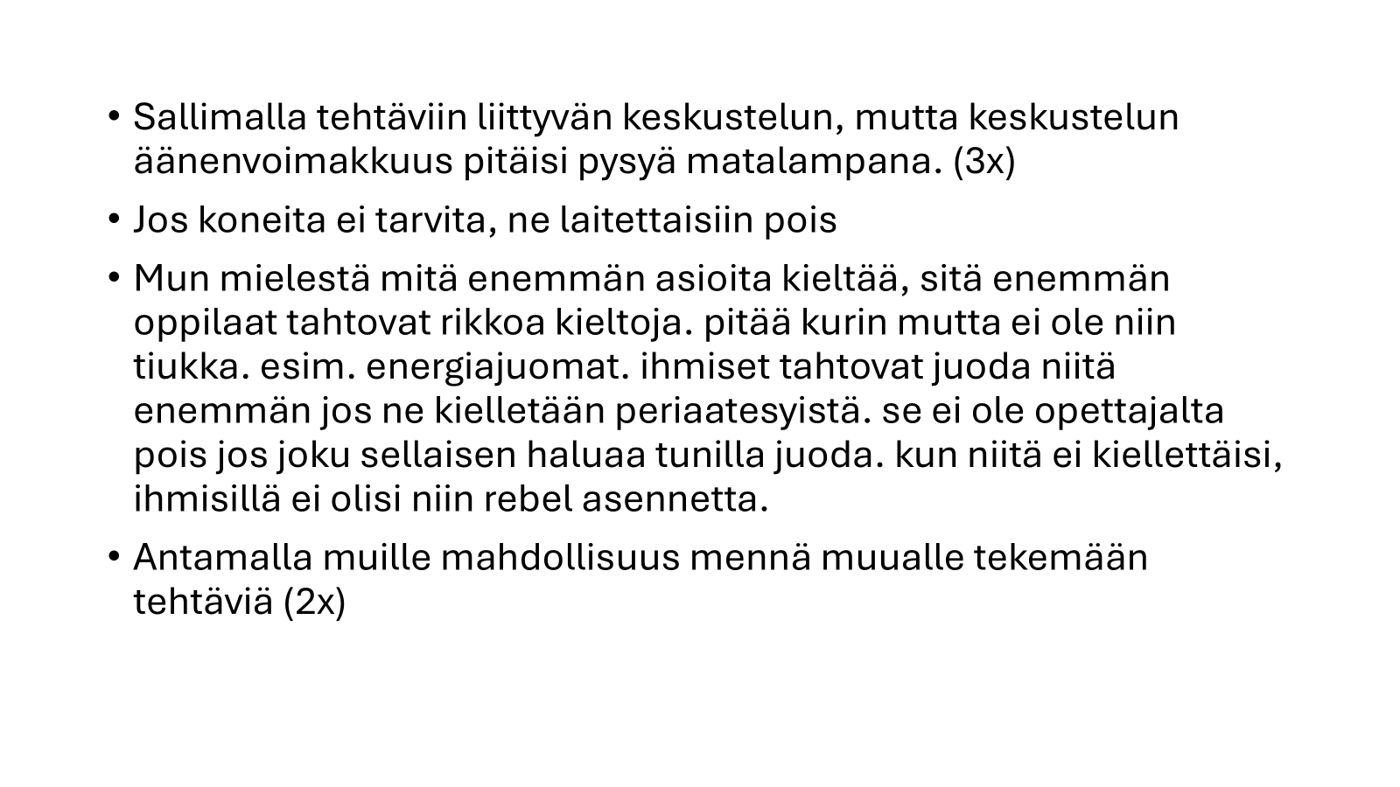
4. jatkuu

Slide 11
4. jatkuu
Työrauhaa voisi parantaa sillä, että voisi pitää pienen tauon, jolloin vaikka voisi jutella oppitunnin aiheesta
Työrauhaa parantaisi myös tehokkaampi valvonta, siitä mitä opiskelijat oikeasti tekevät koneillaan, koska se voi myös osaltaan aiheuttaa ylimääräistä hälinää.
Toisinaan myös opettajat tekevät tunnista levottomia, kun menevät aiheissa eteenpäin niin nopeasti, ettei niissä meinaa pysyä perässä, jolloin ei enää edes jaksa yrittää keskittyä.
Sanoo niille ihmisille ketkä mölyää jatkuvasti henkilökohtaisesti

Slide 12
Sovitut toimenpiteet
Opettaja tekee istumajärjestyksen ja/tai muokkaa sitä tarvittaessa.
Jokainen opiskelija on itse omalta osaltaan vastuussa työrauhasta.
Opettajat pyrkivät aktiivisemmin ylläpitämään työrauhaa.
Sovitaan yhdessä toimintaodotukset.
Työrauha rakennetaan yhdessä.

Slide 13
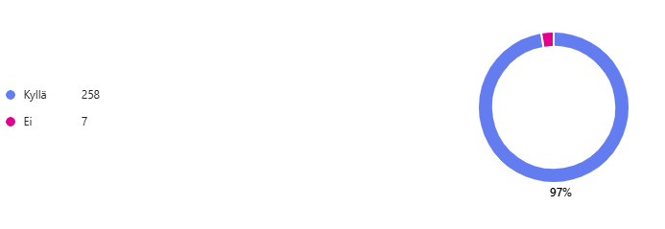
5. Tunnetko olosi turvalliseksi koulussa?

Slide 14
6. Jos koet olosi turvattomaksi, mitkä seikat aiheuttavat turvattomuutta?
Liikenne koulujen vaihdon välissä
Katosta tippui palohälytin, joka olisi voinut osua päähän.
Turvattomuuden tunne tulee siitä, että jos päivän aikana alkaa ahdistaa tai muuta, poistumista on vaikeaa selittää opettajille poissaolokäytäntöjen takia
Usein turvalliseksi, joskus henkilöiden käyttäytyminen saattaa herättää epäilyksiä.
Joskus täällä haisee pahalle
tunnen turvalliseksi, mutta noin viime viikolla niin kun joku oppilas katseli kuvia jostain aseesta. En tiedä oliko se koulu tehtävään (mitä epäilen, mutta voi olla mahdollistakin)

Slide 15
6. jatkuu
ovet ei oo lukossa ja sisään pääsee käytännössä kuka vaan
Opettajien kommentointi koskien mm. poissaoloja tai kotitehtäviä. Osa opettajista kertovat luokan edessä esimerkiksi ketkä eivät ole tehneet kotitehtäviä, kenen kurssi on vaarassa keskeytyä tai ettei tiettyä oppilasta ole näkynyt koulussa. Opettajat eivät aina anna myöskään mahdollisuutta valita paikkaa luokassa, mikä pahentaa omaa ocd oireiluani luokkatilassa.

Slide 16
7. Jos koet olosi turvalliseksi, mitkä seikat tuovat turvallisuudentunnetta?
ystävät, kaverit
helposti lähestyttävät opettajat ja henkilökunta
rauhallinen, hyvä ympäristö, yhteishenki ja ilmapiiri
ystävälliset oppilaat ja opettajat
luotettavat aikuiset ja turvallinen kouluympäristö
ovet lukossa
puhelin
opiskelualue ja positiivisuus
selkeät säännöt
Sitä ettei koulussa ole tapahtunut mitään ja se ettei kukaan ei todennäköisesti tee mitään pahaa.

Slide 17
Sovitut toimenpiteet
Jokainen huolehtii, että ulko-ovet menevät kiinni.
Jokainen noudattaa liikennesääntöjä ja erityistä varovaisuutta siirtymisissä.
Opiskelijat eivät saa parkkeerata autojaan henkilökunnan ja Kotkan opiston parkkipaikalle.
Jokaisella on velvollisuus ilmoittaa turvallisuuspoikkeamasta välittömästi.

Slide 18
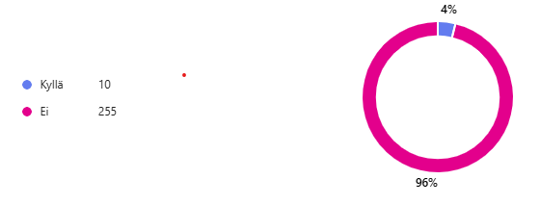
8. Koetko tulleesi kiusatuksi lukiossa?

Slide 19
9. Jos sinua on kiusattu, niin miten ja kuinka kauan?
Päivittäin
Haukkumalla
Puhutaan pahaa
Puhutaan nöyryyttävästi
Ilkeilyä
Kiusaamiseen puuttumisen malli

Slide 20
Sovitut toimenpiteet
Jokainen on velvollinen kohtelemaan toisia asiallisesti.
Jokainen on velvollinen ilmoittamaan kiusaamisesta henkilökunnalle välittömästi.
Opettaja kunnioittaa opiskelijoiden yksityisyyttä eikä käsittele opiskelijoiden henkilökohtaisia asioita muiden kuullen.

Slide 21
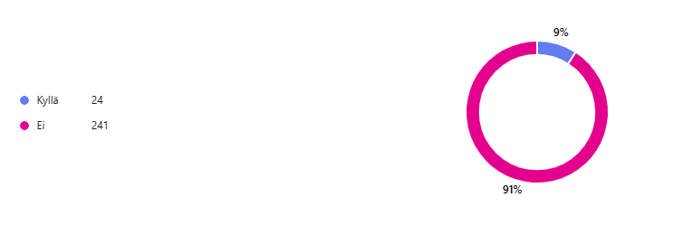
10. Onko joku henkilökunnasta kiusannut sinua lukion aikana?

Slide 22
Kiitos vastaajille!
Tulokset esitellään kaikille luokille
Esiin tulleita ongelmia käsitellään ja niihin etsitään ratkaisuja opettajien sekä opiskelijoiden kanssa
Henkilökuntaan liittyvät esille tulleet asiat rehtori käsittelee opettajien kanssa.
Kristiina, rehtori

